Slide 1
第十章 键和花键的公差配合及测量
第一节 单键联接
第二节 花键联接

Slide 2
键和花键的作用
联结轴和轴上零件，用来传递转矩和运动；
当配合件之间要求作轴向移动时，还可以起导向作用。

Slide 3
键和花键的分类
键的分类：常用的键联结有平键（包括普通平键和导向平键）、半圆键、切向键和楔形键联结，其中以平键联结应用最广泛。
花键的分类：花键联结分为矩形花键、渐开线花键联结，其中以矩形花键联结应用最广泛。

Slide 4
第一节 单键联接
包括配合尺寸和非配合尺寸的公差、几何公差以及表面粗糙度轮廓要求。

Slide 5
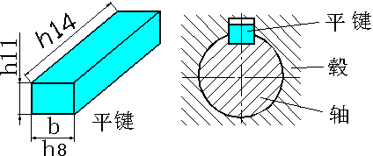
一、尺寸精度设计（1）
平键联结的基本构成 ：平键联结是由键、轴键槽、轮毂键槽构成。在工作时，通过键的侧面与轴槽和轮毂槽的侧面相互接触来传递转矩。
平键联结的配合尺寸：键和轴槽、轮毂槽的宽度尺寸是配合尺寸。其余尺寸，如键高、键长、轴槽深、轮毂槽深等都属于非配合尺寸。

Slide 6
平键结构示意图
A—A
b
A
h
t₁ t₂
L
d
d+t₂
d-t₁
A

Slide 7

一、尺寸公差要求
平键联结的公差与配合
  由于使用的平键为标准件，且键又为外表面，因而，键与轴槽、键与轮毂槽的配合均采用基轴制。国家标准对键宽只规定了一种公差带h8。
  一般键与轴槽配合要求较紧，键与轮毂槽配合要求较松，相当于一个轴与两个孔相配合，且配合性质不同。国家标准对轴槽宽和轮毂槽宽各规定了三种公差带，构成三种配合形式，分别对应于松联结、正常联结和紧密联结。用于不同的场合。（见表10-1）键宽与键槽宽公差（见表10-2）。

Slide 8
平键配合公差带图：
键宽公差带
D10
轴槽公差带
轮毂槽公差带
H9
+0
JS9
-
N9
h8
h8
h8
b
P9
P9
松联结
正常联结
紧密联结

Slide 9
二、几何公差要求
为了保证键宽与键槽宽之间具有足够的接触面积和可装配性，对键和键槽的位置误差要加以控制，应分别规定轴键槽对轴的基准线和轮毂槽对孔的基准轴线的对称度公差，一般可按表10-3普通型平键公差（GB/T 1096－2003）选取。查表10-3时，公称尺寸是指键宽。

Slide 10

三、表面粗糙度轮廓要求
键和键槽配合面的表面粗糙度一般取
Ra 1.6～3.2μm，
非配合面取
Ra 6.3μm。

Slide 11
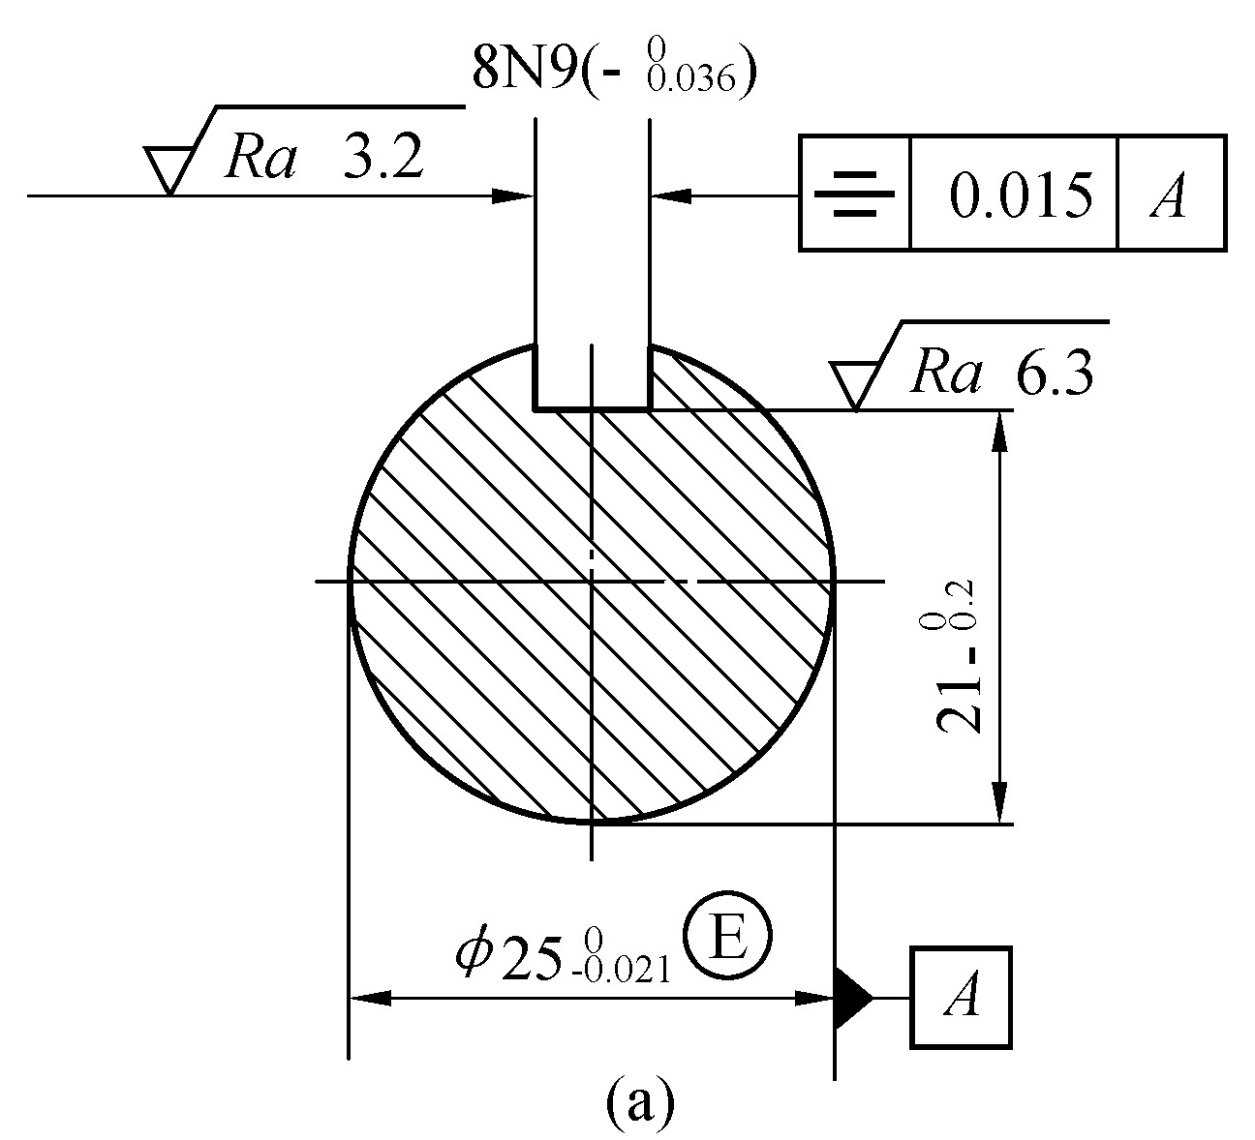
四、轴键槽标注示例
某轴孔配合为Ф25H8/h7，采用正常普通平键联结
1. 标注槽深d-t及公差
2. 标注槽宽b及公差
3. 标注对称度公差
4. 标注表面粗糙度
轴槽标注示例图

Slide 12
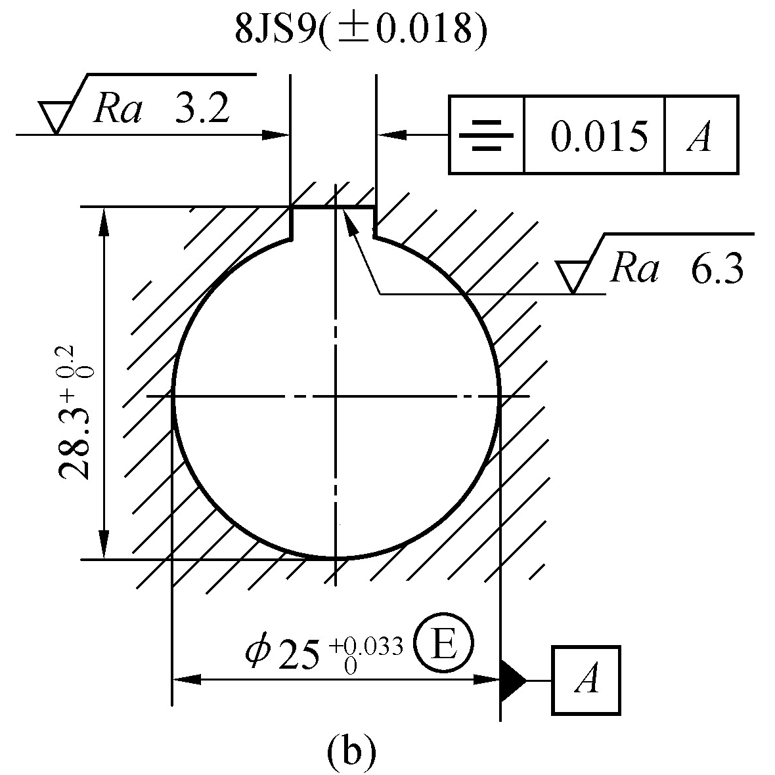
四、孔键槽标注示例
1. 标注轮毂深d+t₁及公差
2. 标注槽宽b及公差
3. 标注对称度公差
4. 标注表面粗糙度
轮毂槽标注示例图

Slide 13
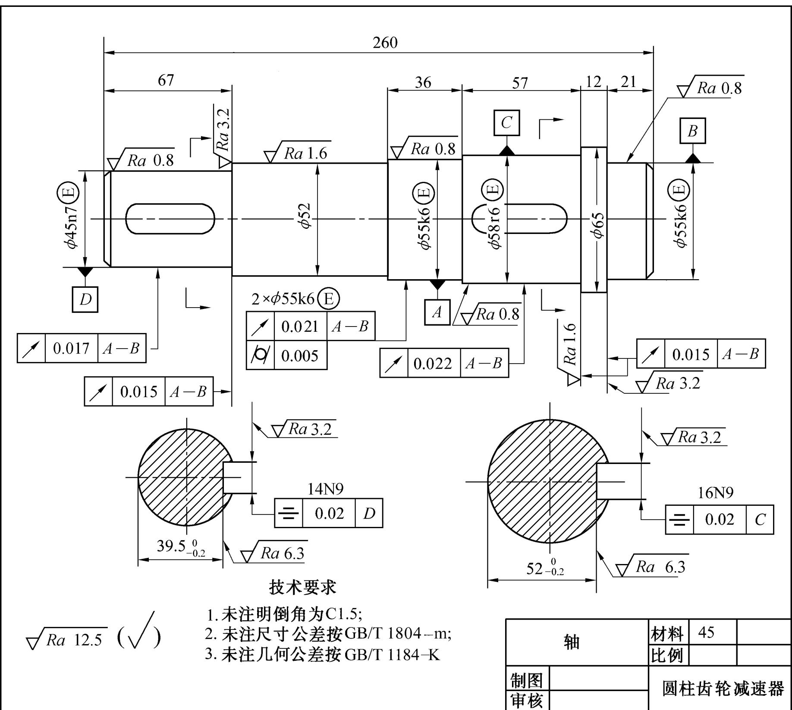
轴结构示例图

Slide 14
第二节 花键联接
花键分为内花键（花键孔）和外花键（花键轴），它是把键和轴、键槽和轮毂做成一整体的联结件，它既可以是固定联结，也可以是滑动联结。与键联结相比，花键联结有联结可靠、强度高、可以传递较大的转矩、孔、轴定心精度高和导向精度高等优点。

Slide 15
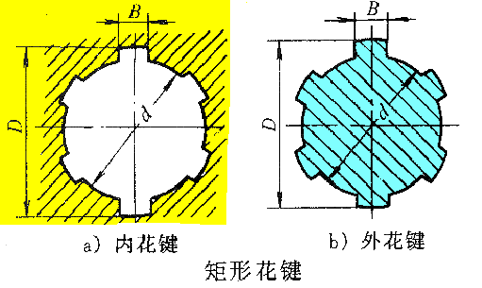
矩形花键结构示例

Slide 16
一、主要尺寸的公差要求
矩形花键的3个主要尺寸 ：小径d，大径D，键宽、键槽宽B。键数规定为偶数，分别为6、8、10三种。
尺寸公差的规定：花键联结的主要要求是保证内、外花键的同轴度，以及键侧面与键槽侧面接触均匀，保证传递一定的转矩。为此，必须保证一定的配合性质。国家标准规定采用小径定心，即把小径的结合面作为定心表面，规定较严的尺寸公差；其余两个主要尺寸规定较松的尺寸公差。

Slide 17
二、配合的基准制和装配型式
矩形花键配合采用基孔制。
矩形花键装配型式的分类：
  按使用要求分：分为一般使用与精密传动两种。
  按联结使用要求分：分为滑动、紧滑动和固定三种配合类型。
各种要求的花键尺寸的标准公差等级不相同。

Slide 18
三、几何公差要求
对矩形花键的几何公差做如下规定：
因为小径是花键联结的定心尺寸，必须保证其配合性质，所以内、外花键小径d 表面的形状公差应遵守包容要求，即花键孔和轴的小径表面实际轮廓不能超出最大实体边界。
为保证可装配性和键侧受力均匀，规定花键的位置度公差应遵守最大实体原则，即键、键槽实际轮廓不允许超出最大实体实效边界。

Slide 19
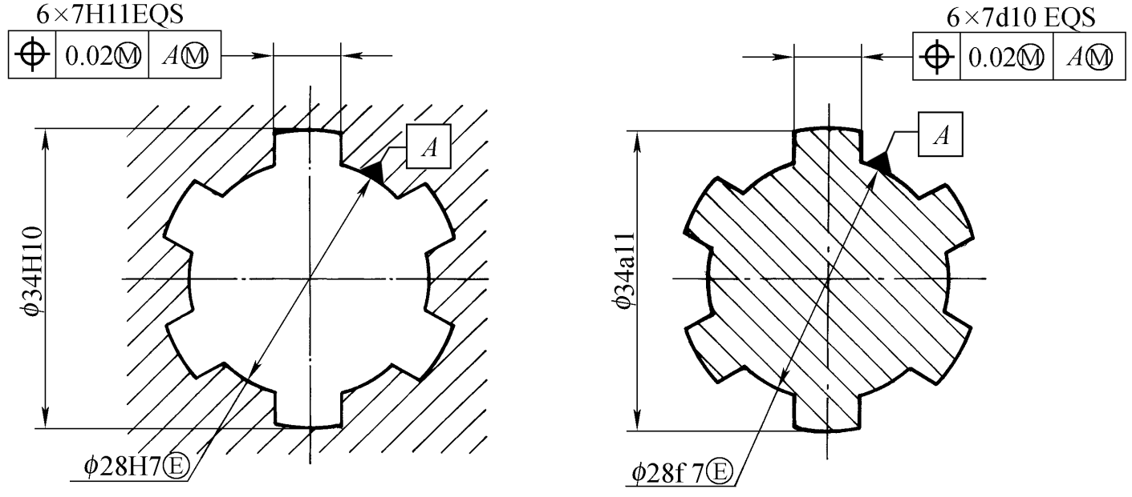
花键图样标注示例
花键位置度公差标注

Slide 20
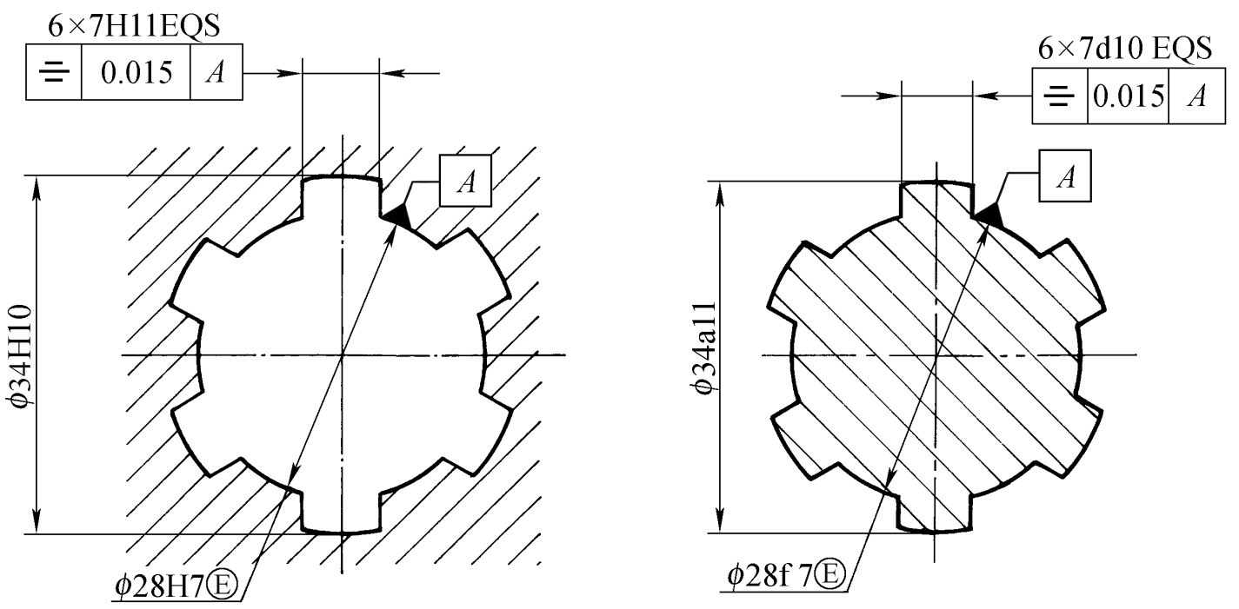
花键图样标注示例
花键对称度公差标注

Slide 21

三、表面粗糙度轮廓要求
外花键小径表面为 Ra 0.8-1.6µm；
大径表面为 Ra 3.2µm；
键侧面为 Ra 1.6µm。
内花键小径表面为 0.8-1.6µm；
大径表面为 3.2µm；
键槽侧面 3.2µm。
具体见表10-6（GB/T 1144-2001）

Slide 22

花键图样标注示例
6×7H11 EQS
3.2
φ28H7
E
0.8
6×7d10 EQS
0.015
A
A
0.015
3.2
A
6.3
φ34H10
φ34a11
A
E
φ28h7
矩形花键粗糙度的标注

Slide 23
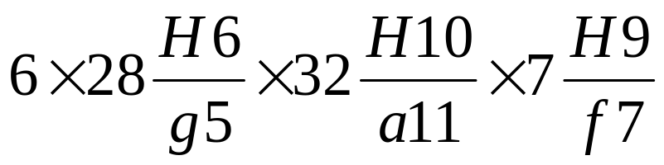
第三节 花键的标注及检测
矩形花键的尺寸公差带代号和配合代号按照花键规格规定的次序标注，即N×d×D×B。即
内花键：6×28H6×32H10×7H9
外花键：6×28g5×32a11×7f7
花键副：

